Slide 1
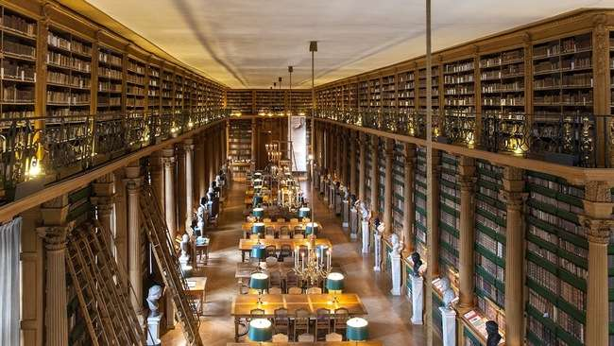


MASTER HISTOIRE
Parcours MEMPHIS
METIERS DE L’ETUDE
DE LA MEDIATION ET
DE LA PROMOTION DE L’HISTOIRE

Slide 2
CARACTERISTIQUES DU PARCOURS
PRÉ-PROFESSIONNALISANT
VALIDÉ PAR UN STAGE LONG en M2
(6 semaines minimum/4 mois dans l’idéal)
EN MILIEU DE CONSERVATION
MUSÉES-BIBLIOTHEQUES –ARCHIVES-INSTITUTIONS PATRIMONIALES
PERMET D’ENVISAGER DE PRÉPARER UN CONCOURS DANS LES MÉTIERS DE LA DOCUMENTATION ET DES BIBLIOTHÈQUES

Slide 3
Caractéristiques des enseignements
UNE GRANDE PARTIE DES COURS RELÈVE DES FONDAMENTAUX ET DES METHODOLOGIES MUTUALISEE AVEC MéPoCS et certains avec MAPCOM
Cours
Séminaires
Langues
Méthodologies de la recherche

Slide 4
Enseignements spécialisés dispensés par
des enseignants chercheurs du département d’Histoire et de Droit
des conférenciers invités
des conservateurs en archives (archives du Loiret, de l’UO & bibliothèque universitaire de l’UO) et
des conservateurs et des chargés d’études documentaires (Blois, Médiathèque d’Orléans)
par le tuteur de stage long

Slide 5
M1 S1 | Fondamentaux Approfondissement Pouvoirs, économies et sociétés dans l'Antiquité Histoire sociale et économique de l'époque médiévale Langue vivante | Spécialisation | Méthodologie (techniques)
 | Pouvoirs, économies et sociétés dans l'Antiquité Histoire sociale et économique de l'époque médiévale Langue vivante | UE Histoire des bibliothèques | Sciences auxiliaires : 2 au choix Grec ancien Latin Ancien français Sources iconographiques contemporaines 1 Paléographie moderne et médiévale
 |  | UE Outils numériques de la recherche humanités numériques
 |  | UE Méthodologie de la recherche

Slide 6
M1 S2 | Fondamentaux Histoire économique et sociale ancienne/moderne Histoire culturelle du Moyen Age : cultures visuelles Langues Approfondissement Séminaire transversal Séminaire de période : 1 parmi 4 Histoire ancienne Histoire médiévale Histoire moderne Histoire contemporaine | Spécialisation | Méthodologie (techniques)
 | Pouvoirs, économies et sociétés dans l'Antiquité Histoire sociale et économique de l'époque médiévale Langue vivante | UE Note de synthèse UE 4 conférences métiers de l’Histoire : médiation | Sciences auxiliaires : 2 au choix Grec ancien Latin Ancien français Sources iconographiques contemporaines Paléographie moderne et médiévale
 |  | UE Projet professionnel 1 parmi 2 Projet ou Stage court

Slide 7
M2 S1 | Fondamentaux Histoire des savoirs et des représentations au Moyen Age Monnaie, finance et politique dans l'Antiquité Sociétés urbaines à l'époque moderne Séminaire de Lettres OPTION | Spécialisation | Professionnalisation Méthodologie (techniques)
 | Pouvoirs, économies et sociétés dans l'Antiquité Histoire sociale et économique de l'époque médiévale Langue vivante | UE Archives UE Histoire du patrimoine | UE Communication évènementielle & gestion de projet UE Projet tutoré : évènementiel, exposition UE Note de synthèse

Slide 8
M2 S2 | Fondamentaux & Approfondissement Séminaire transversal Séminaire de période : 2 UE parmi 4 Histoire ancienne Histoire médiévale Histoire moderne Histoire contemporaine | Spécialisation Professionnalisation UE : Préparation aux métiers des archives et bibliothèques (concours) UE STAGE LONG et SUIVI DU MEMOIRE
 | Pouvoirs, économies et sociétés dans l'Antiquité Histoire sociale et économique de l'époque médiévale Langue vivante

Slide 9
VALIDATION DU MASTER
Validation des cours et des séminaires communs (exercices et comptes-rendus)
Validation des enseignements spécialisés (écrits)
Validation de l’activité professionnelle et du stage long en seconde année par :
1/ la note du tuteur
2/ le mémoire de stage
- rend compte de la pratique dans l’institution choisie
- une partie scientifique sera consacrée à une thématique précise

Slide 10
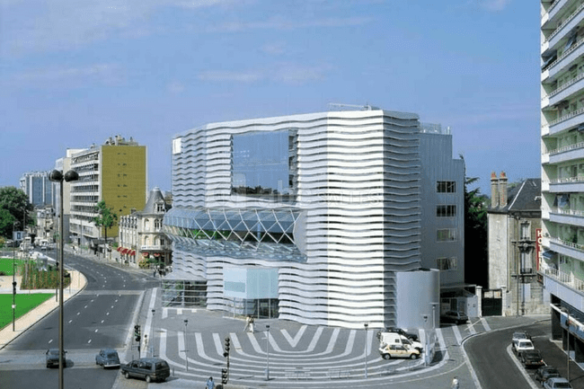
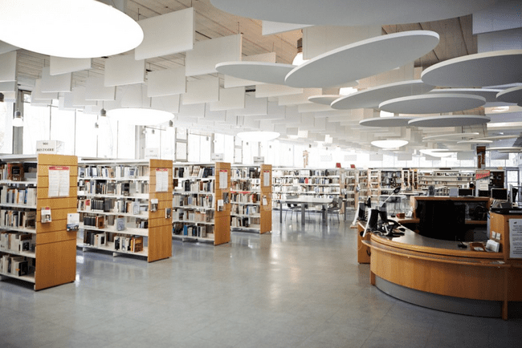
SE PRÉPARER AUX MÉTIERS DE LA BIBLIOTHÈQUE
CONCOURS
DES CONSERVATEURS -BIBLIOTHÉCAIRES ADJOINTS (ENSIBB)
OU
D’ACCES AUX FONCTIONS DE BIBLIOTHECAIRES A LA TERRITORIALE
Stage long conseillé en soit bibliothèque médiathèque soit en bibliothèque universitaire
Médiathèque d’Orléans
Bibliothèque universitaire d’Orléans

Slide 11

MÉTIERS DE LA DOCUMENTATION EN INSTITUTIONS PATRIMONIALES
OBJECTIF PASSER LE CONCOURS DE CHARGE D’ETUDES DOCUMENTAIRES EN
MUSEES
ARCHIVES
FONCTIONS EN LIEN AVEC LES ACTIVITES
---LES CONSERVATEURS DE MUSEES
(valorisation des collections par les expositions et les catalogues)
OU
---LES CONSERVATEURS D’ARCHIVES

Slide 12
Les stages : lieu principal pour appréhender le métier et acquérir des éléments de formation

Slide 13
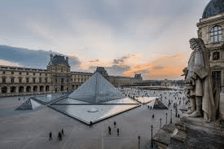


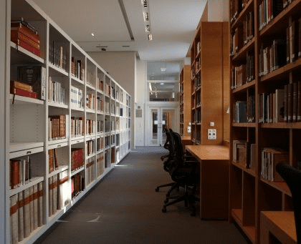

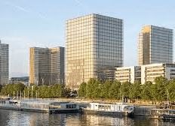
Stages courts en bibliothèque ou centre de documentation partenaires : exemples
BnF
Louvre
Société asiatique au Collège de France

Slide 14

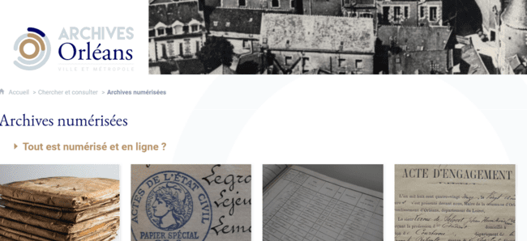
STAGE LONG EN ARCHIVES
Exemples d’institutions partenaires pour le stage
ARCHIVES RÉGIONALES
(Blois, université d’Orléans)
ARCHIVES NATIONALES/INVENTAIRE
AUTRES (privées)

Slide 15
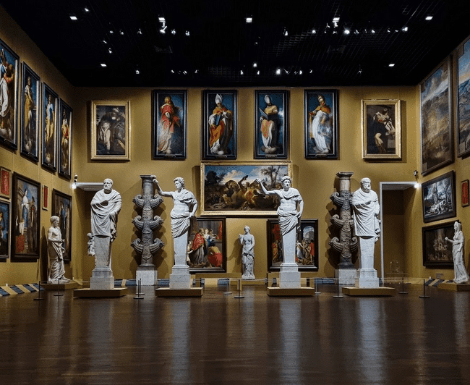
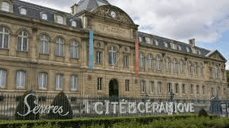
STAGE LONG EN MUSÉE EN SERVICE DOCUMENTAIRE
Exemples d’institutions partenaires pour le stage
Nationaux : Cité de la céramique (Sèvres ; Adrien Dubouché à Limoges)
Régionaux : musées d’Orléans, musée de la Faïencerie de Gien)

